Slide 1
Извлечение именованных сущностей (NER)
Краткий обзор
Иван Смуров, shnurre@yandex.ru

Slide 2
Содержание
Формулировка задачи NER
Классические решения задачи NER
Нейросетевые решения задачи NER
Извлечение именованных сущностей: от теории к практике

Slide 3
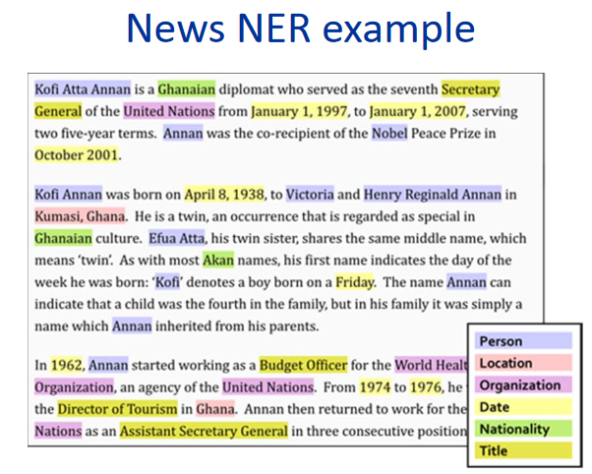
NER: постановка задачи
Задача NER – выделение спанов сущностей в тексте
В классической постановке (MUC-6, 1996 год) сущности – персоны, локации и организации
В разных стандартных корпусах добавляются свои дополнительные типы сущностей - Misc, даты, денежные суммы и т. п

Slide 4
NER: зачем все это нужно?
Сам по себе NER нужен не слишком часто (хотя встречаются и прямые практические применения NER: обычно приведение неструктурированных данных в более структурированный вид - текстов в таблицы и т. д.)
Тем не менее, это шаг в сторону «понимания» текста – позволяет выделить в тексте важные зоны, собрать (или даже просто выделить в тексте) куски для дальнейшего анализа и т. п.
Также, благодаря NER может улучшиться качество других задач NLP (сами сущности – надежные коллокации, выделение может помочь в разрешении местоименной анафоры и т. п.), можно улучшить качество понимания поисковых запросов и т. д.
Постановка достаточно гибкая – можно подобрать нужный для конкретной задачи набор сущностей и научиться их выделять.

Slide 5
NER: в чем подвох?
Задача не такая простая – есть сложности с омонимией (Вашингтон - персона или локация), необходимость учитывать глобальный контекст и знания о мире и т. п.
Практически для любого набора сущностей возникают тонкие и пограничные случаи выделения – что является сущностью, как проводить границы спанов (Магазин Профессиональных Металлоискателей v. s. магазин зоотоваров Немо v. s. «Цветочек» - магазин лучших и самых любимых брендов по доступным ценам).
Как результат, инструкция усложняется, требуется все более квалифицированная (а значит дорогая) разметка

Slide 6
NER: метрики и корпуса
Для сравнения, как правило, используется строгая f-мера ( сущность – true positive т. и т. т., к. границы спанов эталона и теста в точности совпадают)
В силу дороговизны разметки общедоступных корпусов немного
Для английского языка есть корпуса различных соревнований по NER – MUC, TAC, CoNLL. Везде, как правило, используются новостные тексты
Золотой стандарт – CoNLL 2003 (~300k токенов, сущности – LOC, PER, ORG и Misc). SOTA f-мера ~ 0.93
Для русского языка ситуация еще хуже: единственный доступный корпус Диалог 2016 очень маленький (~50к токенов) и со специфической разметкой

Slide 7
NER: сведение к задаче классификации
BIOES-схема Иван Петрович Сидоров купил Google ->
B-PER I-PER E-PER OUT S-ORG
Проблемы с пересечением сущностей – МГУ им. Ломоносова
Стандартный способ хранить данные – формат conll. Текст разбивается на предложения, предложения на токены. Строка соответствует одному токену. В колонках необходимая для анализа информация про токен (словоформа, POS-таг, метка и т д)

Slide 8
NER: дела давно минувших дней
Строго говоря, задачу NER можно решать и без машинного обучения. Rule-based системы для отдельных сущностей (особенно числовые – даты, денежные суммы и т п) или корпусов могут дать неплохой результат
Тем не менее, до конца 2000-х, SOTA-результаты показывали системы на основе классических методов машинного обучения(HMM, MEMM, SVM, CRF, random forest, их комбинации)
В качестве признаков обычно использовалась словоформа, POS-таги, морфология (префиксы, суффиксы) а также признаки о наличии в токене спецсимволов и внешнем виде токена (капитализация, наличие пунктуаторов). Самый общий из последней категории – шаблон капитализации (iPhone6 -> aAaa1)
Для улучшения качества активно используются газетиры(словари сущностей)
Неплохой обзор классических методов для решения NER в Nadeau and Sekine (2007), A survey of Named Entity Recognition and Classification

Slide 9
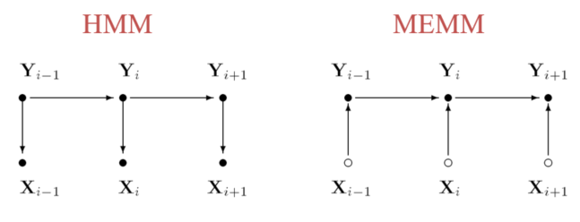
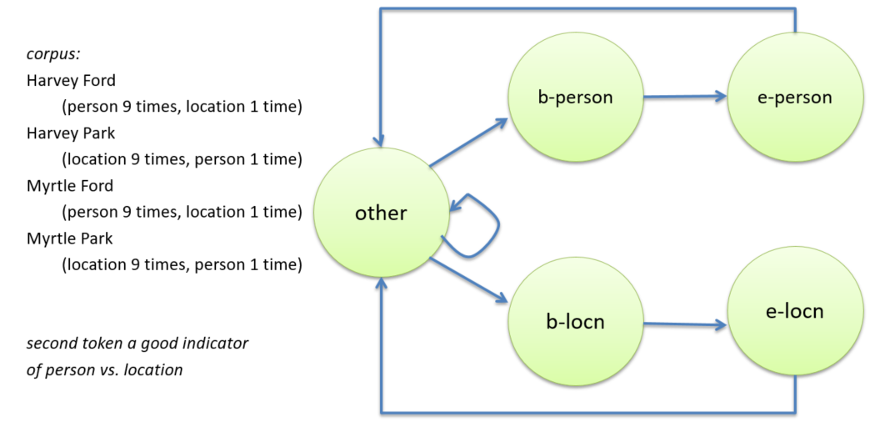
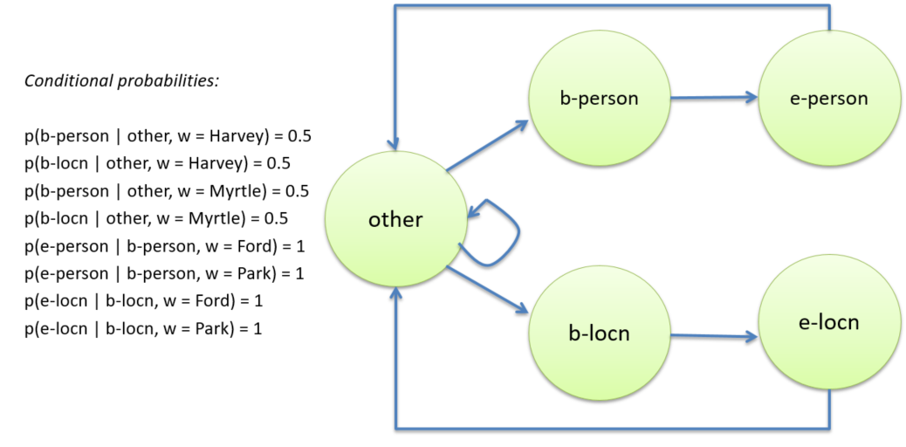

Label bias problem
Метки в схеме IOBES завсият друг от друга. Напр. метка I-Per может быть только после метки B-Per или I-Per .
Для HMM и MEMM вероятности исходящих дуг нормируются для каждого состояния по-отдельности: label bias problem

Slide 10
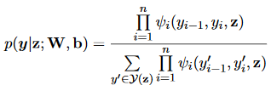


Conditional random field
Входная посл. : , выходная посл. для z:
CRF оптимизирует условную вероятность всей выходной посл. При данной входной посл., где множество всех возм. меток, а
При обучение на множестве оптимизируем по ММП
Декодирование на тестовом множестве – нахождение посл. : с максимальной условной вероятностью
Для linear chain CRF обучение и декодирование эффективно разрешается с помощью алгоритма Витерби (динамика по путям)

Slide 11
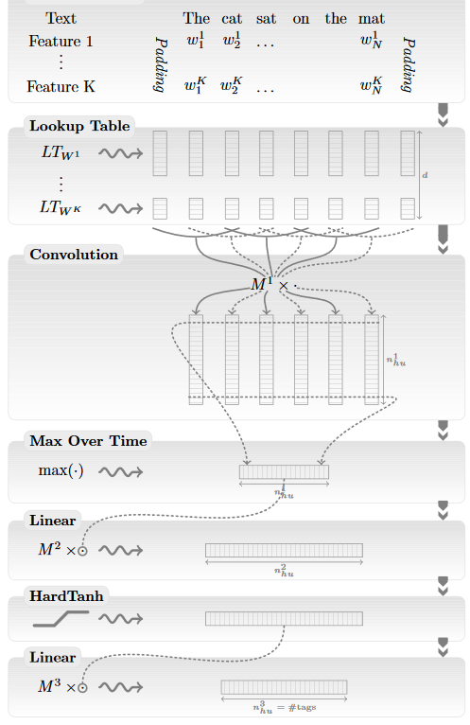
NER: преданья старины глубокой
Первая удачная попытка решить задачу NER c помощью нейросетей в Collobert el al (2011), Natural Language Processing (Almost) from Scratch
В статье рассмотрены 2 метода – window based и sentence based. Второй лучше, но несколько сложнее
Признаки – эмбеддинги + ручные признаки (капитализация, POS-таги и т д)
Модель с газетирами показала SOTA-результат на CoNLL 2003

Slide 12
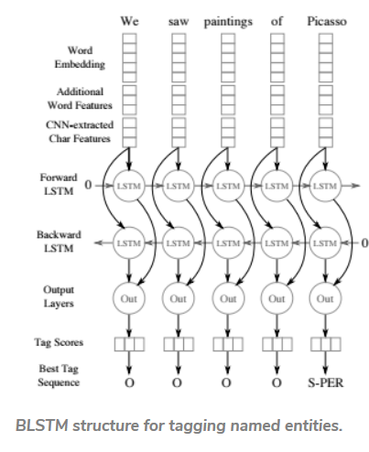
Шаг в современность – Char CNN + BLSTM + CRF
В данный момент самая популярная архитектура такая:
Признаки всех токенов предложения (быть может окруженные паддингами и/или контекстом из соседних предложений) подаются в Bidirectional RNN
В качестве последнего слоя хорошо использовать CRF – он выстраивает метки токенов в согласованные цепочки (и дает прирост f-меры на CoNLL03 ~ 1%)

Slide 13
Char CNN + BLSTM + CRF: признаки токена
Признаки токена, как правило, состоят из 3 частей:
Словоформенные эмбеддинги. В литературе обычно дообучаются предобученные на большом корпусе эмбеддинги. На практике дообучение большого профита не дает
Символьные признаки: эмбеддинги символов каждого токена подаются в CNN (или RNN) небольшого размера. Результат применения CNN или RNN конкатенируется с остальными признаками токена.
Могут использоваться дополнительные признаки токена – POS-таги и т. п.
Применение всей архитектуры в законченном виде появилось в статьях: Ma and Hovy (2016) End-to-end Sequence Labeling via Bi-direcitonal LSTM-CNNs-CRF и Lample el al (2016) Neural Architectures for Named Entity Recognition

Slide 14
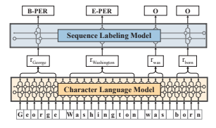
Текущее SOTA
Простая идея по улучшению качества модели – добавить ELMo к словоформенным эмбеддингам в CharCNN-BLSTM-CRF. Появилось в Deep contextualized word representations Peters et al., 2018. Качество на CoNLL 2003 – 0.922
Google сделал языковую модель похожую на ELMo, но на основе трансформера. Появилось в Devlin et al., 2018 BERT: Pre-training of Deep Bidirectional Transformers for Language Understanding. Качество на CoNLL 2003 – 0.928
Текущее SOTA Flair embeddings – упрощение языковой модели из ELMo Появилось в Akbik et al., 2018 Contextual String Embeddings for Sequence Labeling. Качество на CoNLL 2003 – 0.931

Slide 15
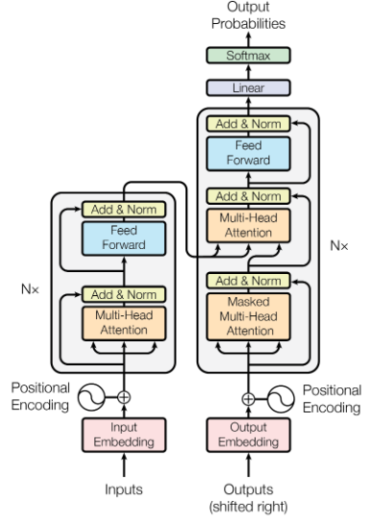
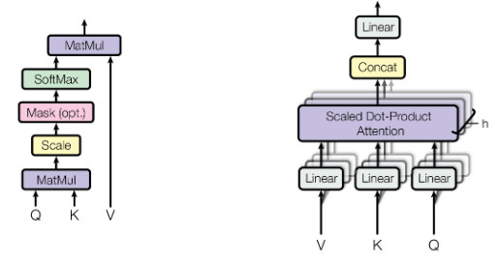
Трансформер
Vaswani et al (2017) Attention is all you need

Slide 16
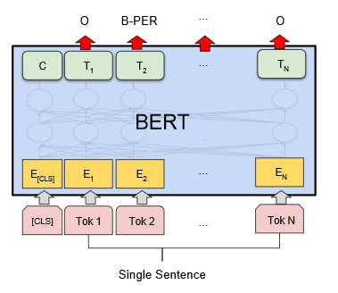
BERT для NER

Slide 17
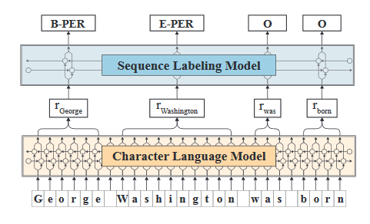
Flair embeddings
Flair embeddings – SOTA в задаче NER
Языковая модель на уровне символов

Slide 18
Семинар
Ссылка на семинар: https://colab.research.google.com/drive/1jVDatpwvC6cZr2P984Taa3kwk0ytZsUH

